Slide 1
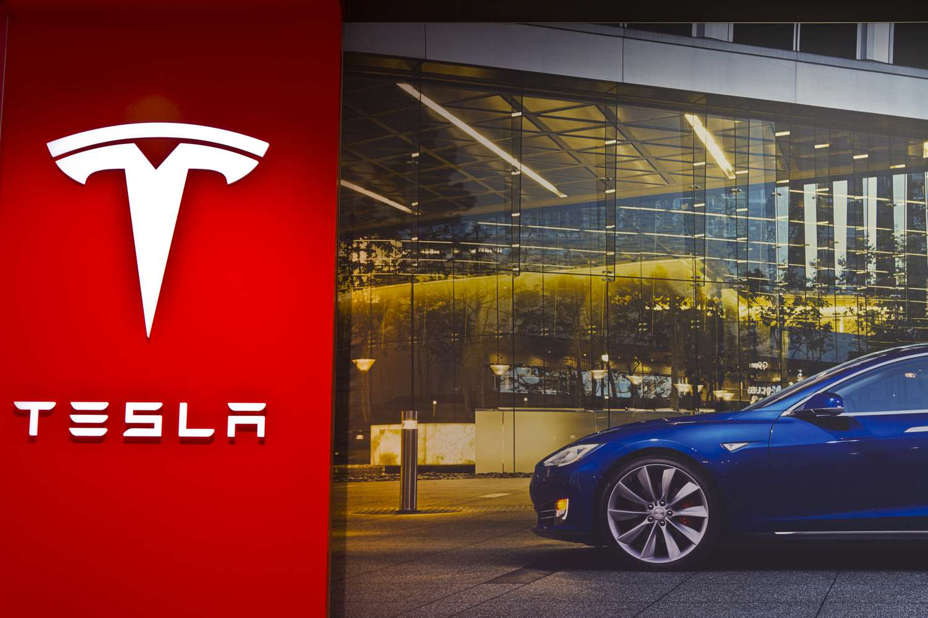
خودروی تسلا: تبدیلی در دنیای خودروسازی
پوریا موریس

Slide 2
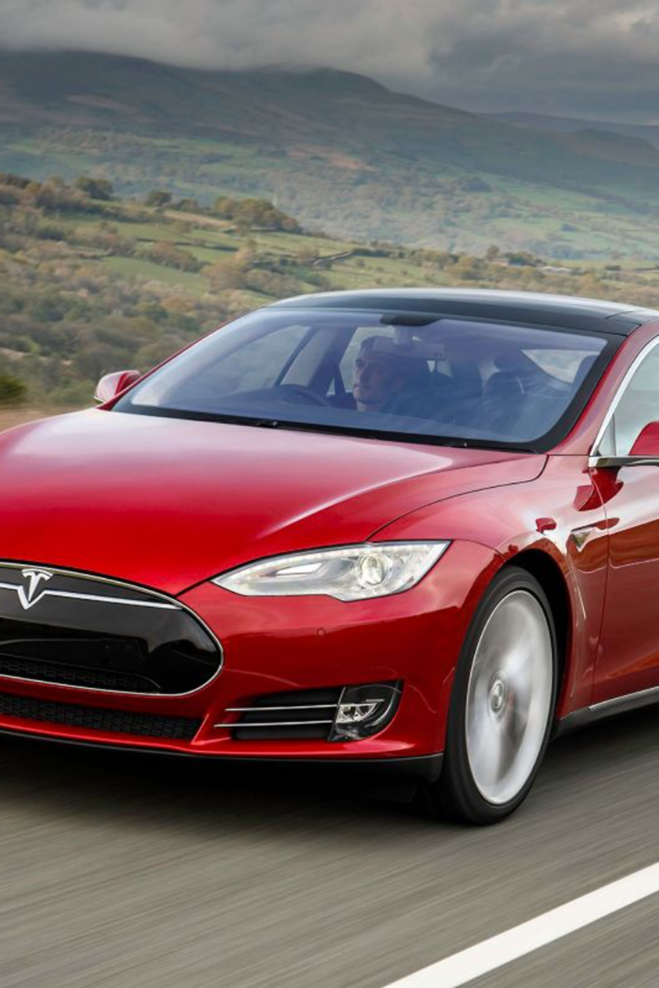
تسلا با استفاده از هوش مصنوعی در سیستم های خودروسازی روز به روز پیشرفت کرده است.
در اینجا با فناوری های موجود در این خودرو آشنا می شویم و به بررسی پیشرفت ها میپردازیم.

Slide 3
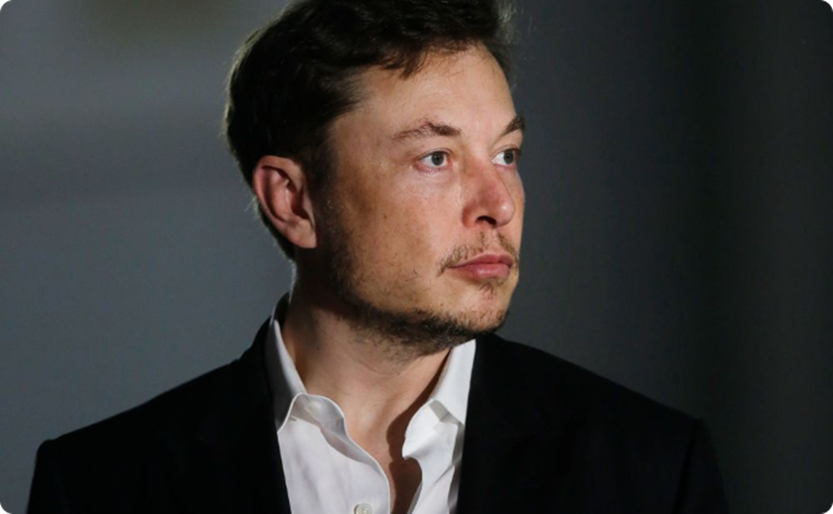
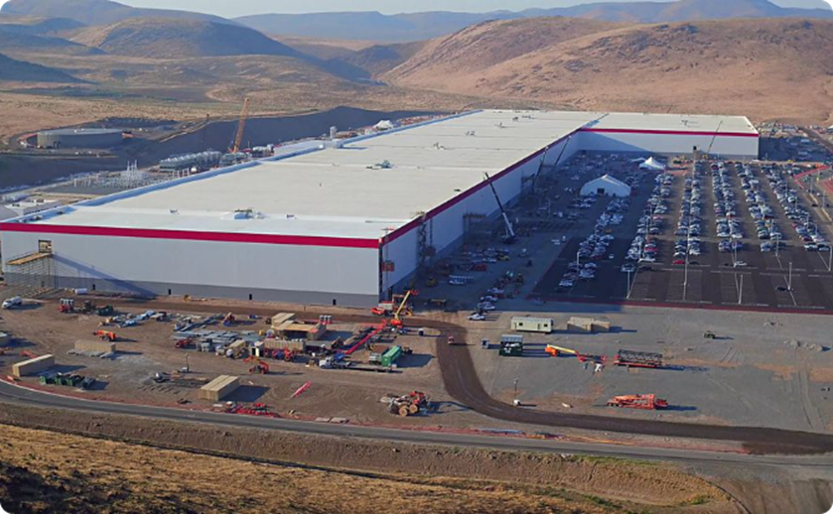
ایلان ماسک
بنیانگذار و مدیرعامل تسلا؛ از برترین کارآفرینان و فناوران دنیا
تسلا؛ شروع یک رویا
تأسیس در سال 2003 توسط ایلان ماسک؛ تولید کننده به شکل سراری محصــــولات شرکت در کارخانه های تسلا

Slide 4
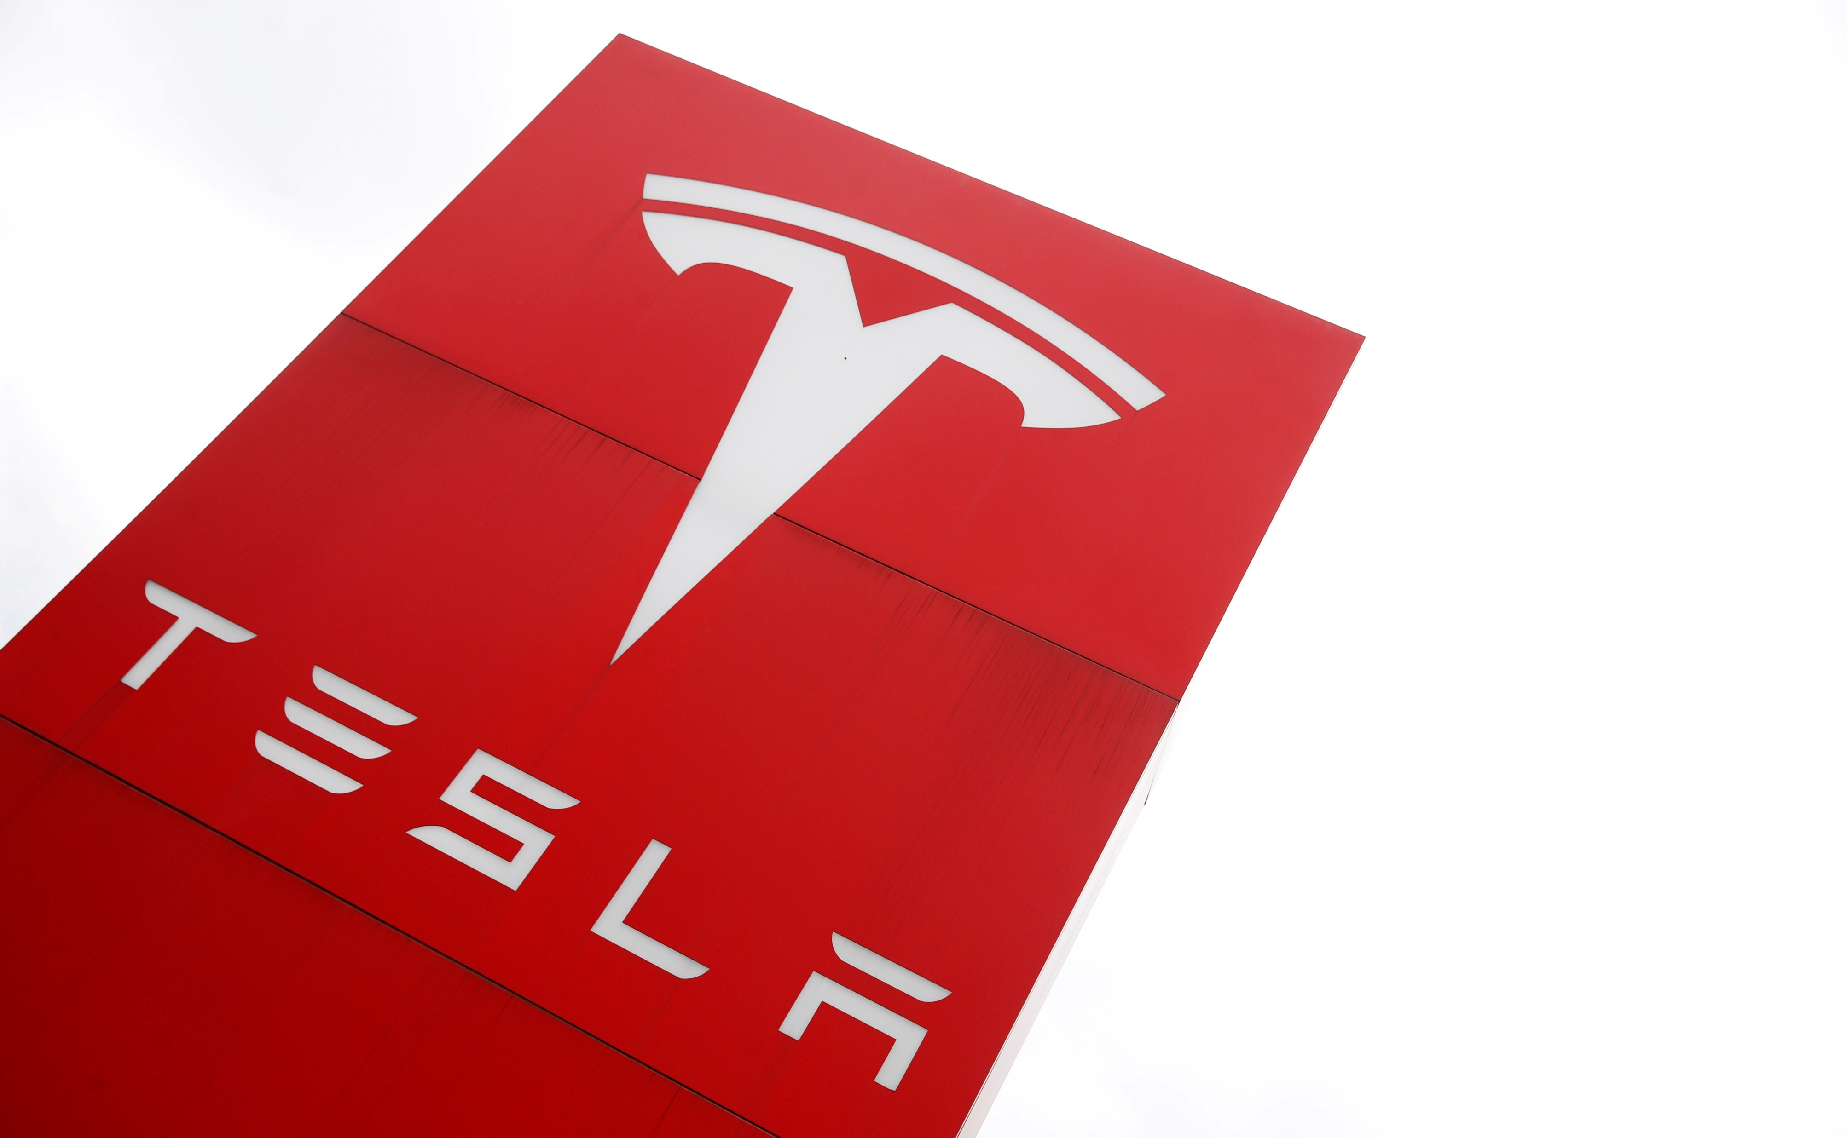
پیشرفت های AI در خودروسازی
خودران شدن
یکی از بزگترین پیشرفت هایAI تکنولوژی خودران در خودرو می باشد و به امکان حرکت خودرو بدون نیاز به راننده اشاره دارد.
1
شناسایی مسیر
سیستم های هوشمند خودرو قادر به تشخیص مسیر، احتمال ترافیک و پیش بینی بهترین مسیر برای رانندگی می باشند.
2
به روز رسانی های عمده
با استفاده از تکنولوژی OTA (Over-the-Air) تسلا می تواند به روز رسانی های عمده ایمنی و پیشرانه را به صورت مستقیم به خودرو ها ارسال کند.
3

Slide 5
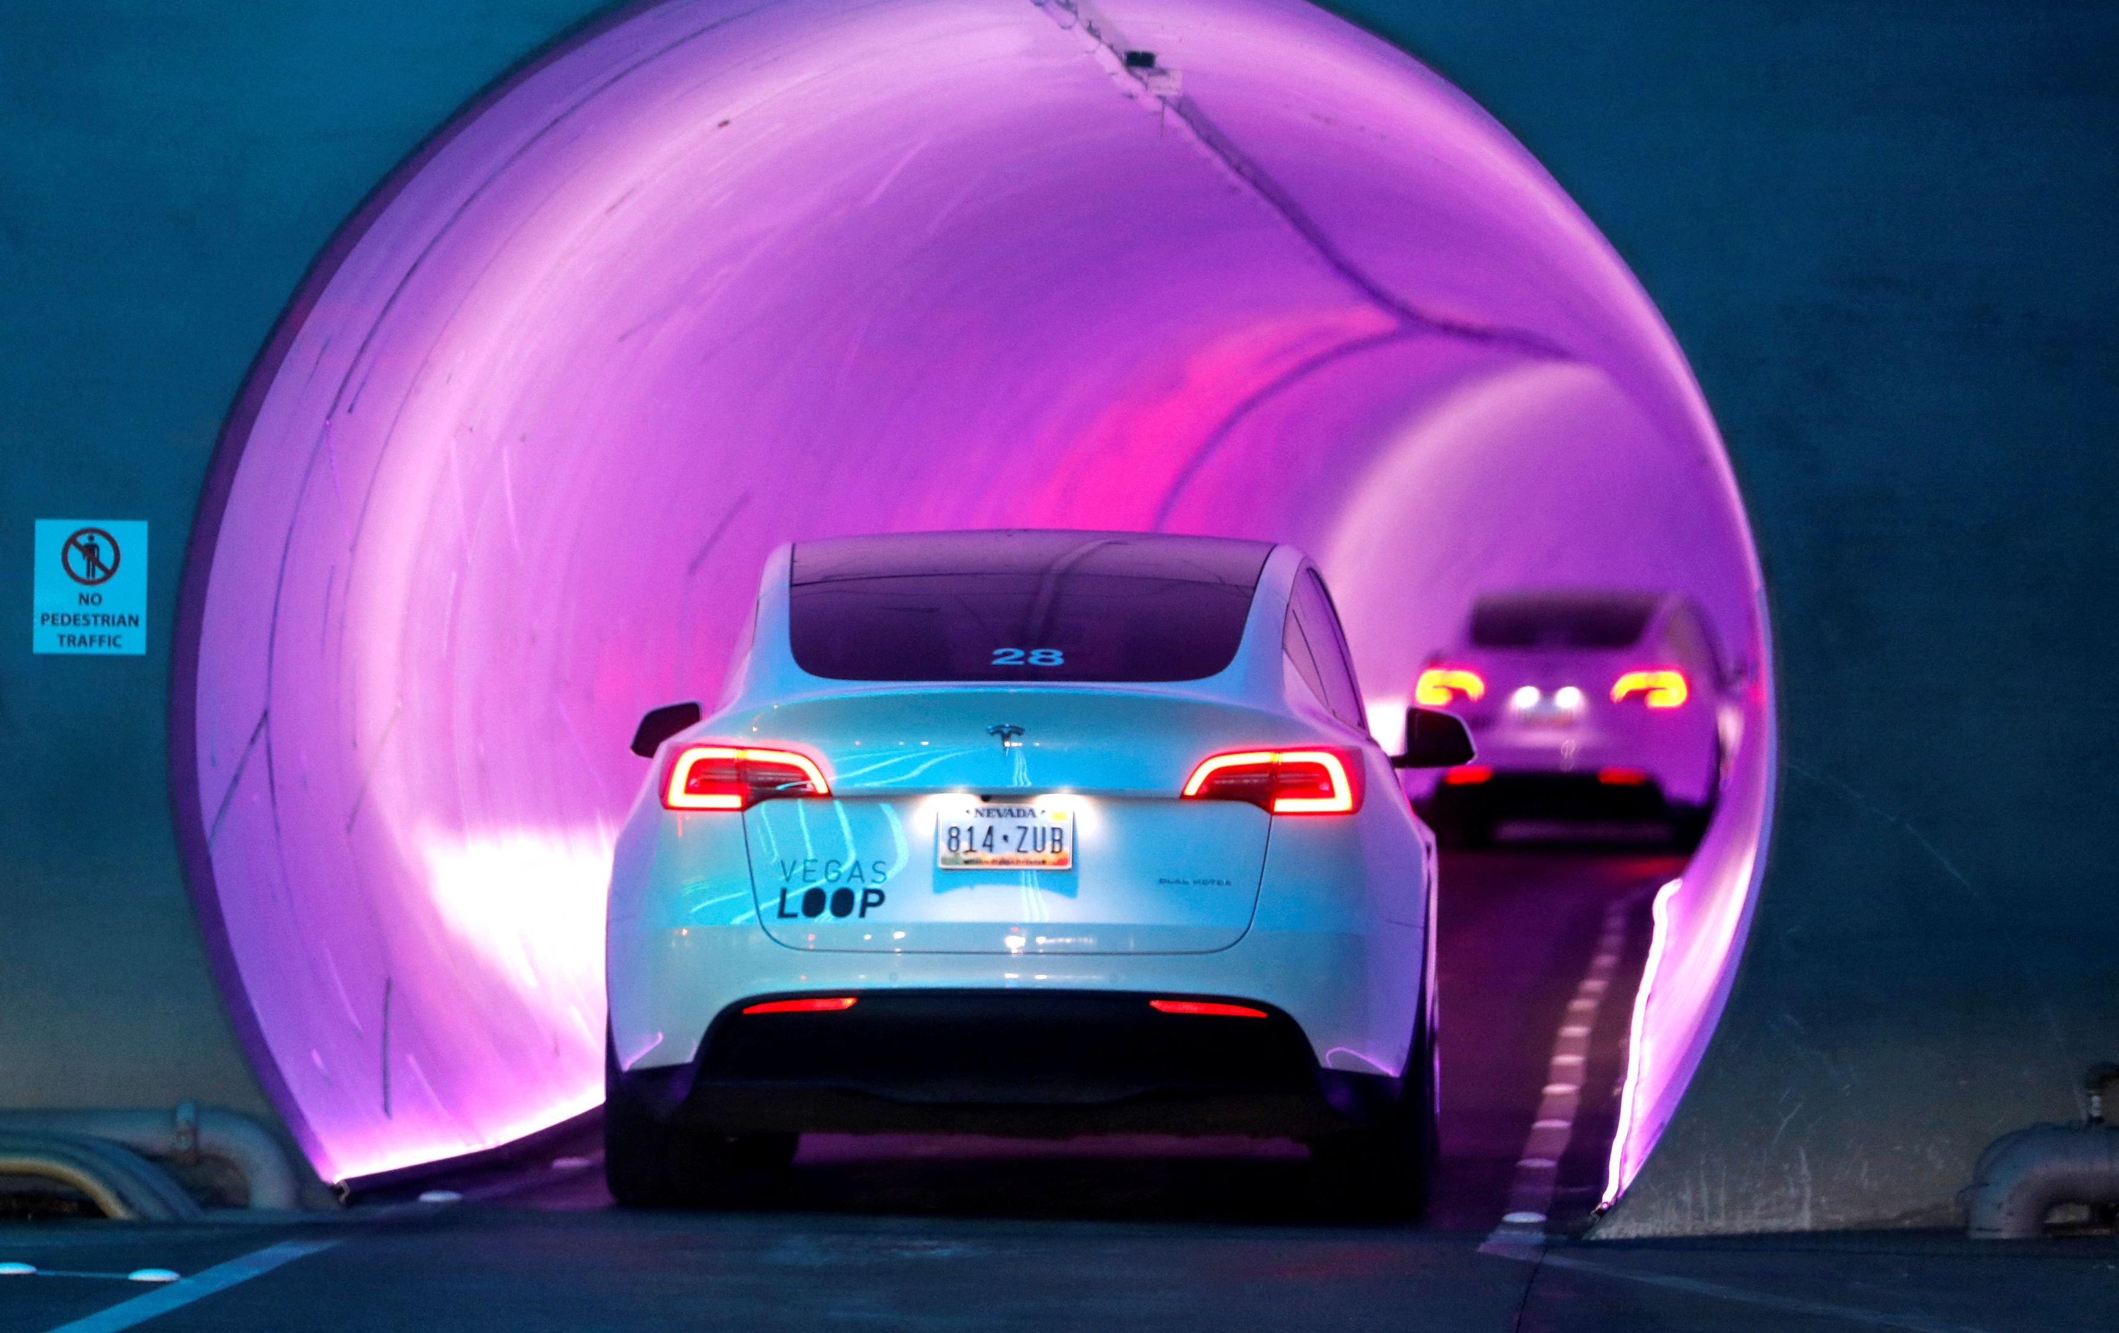
AI های استفاده شده در خودرو
Autopilot
سیستم قدرتمند خودرانی با امکان تشخیص خودکار علامت های راهنمایی و رانندگی بهینه
1
پارک خودکار
سیستمی برای پارک خودکار در فضاهای کم و دشوار بدون دخالت راننده
2
مانیتورینگ خودرو
سیستم هایی برای نظارت بر وضعیت خودرو و فرایند های کنترل مربوط به موتور و سیستم های الکترونیکی
3

Slide 6
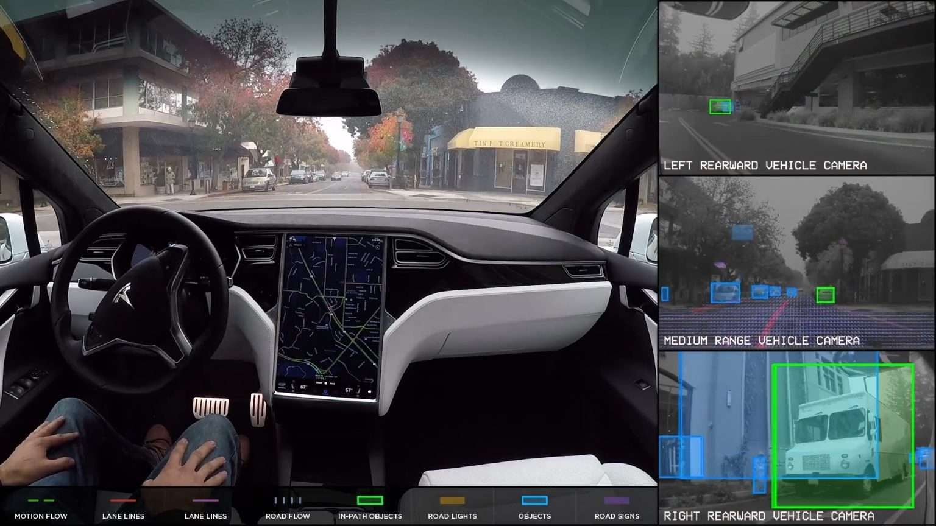
چه اجزایی در خودروی تسلا از
AI بهره می برد؟
دوربین و سنسور
مسئولیت هایی که تسلا باید انجام دهد کاملاً شناخته شده است. همه این عملیات، از شناسایی خطوط تا ردیابی عابر پیاده، در زمان واقعی انجام می شود. تسلا به همین دلیل با کمک 8 دوربین کار می کند. علاوه بر این، وجود این تعداد دوربین تضمین می کند که منطقه کور وجود ندارد و کل اطراف خودرو پوشیده شده است.
استراتژی تسلا به صورتی است که فقط از بینایی کامپیوتری استفاده می کند؛ به این معنا که شبکه های عصبی برای تجزیه و تحلیل ویدیوی خام به منظور ردیابی و تشخیص اشیاء بهره می برد.

Slide 7
Autopilot بر اساس یک نقشه با وضوح بالا است.
حتی اگر درختان، تابلوها یا خودروهای دیگری در راه وجود داشته باشد، می تواند جاده جلوتر و جاده اطراف ماشین را ببیند.
این خودرو از رادار، دوربین و حسگرهای اولتراسونیک برای کمک به تصمیم گیری در مورد اقدامات بعدی استفاده خواهد کرد.
رادار و دوربین مهم ترین ابزارها هستند زیرا اطلاعات مورد نیاز برای آگاهی خودرو از آنچه در اطراف آن می گذرد را ارائه می دهند.
با بردی تا 250 متر، هشت دوربین دید فراگیر، دید کاملی از محیط اطراف خودرو را در اختیار راننده قرار می دهند.
افزودن دوازده حسگر اولتراسونیک جدید این دید را با امکان شناسایی چیزهای سخت و ظریف در فاصله ای تقریباً دو برابر بیشتر از توانایی سیستم قبلی افزایش می دهد.

Slide 8
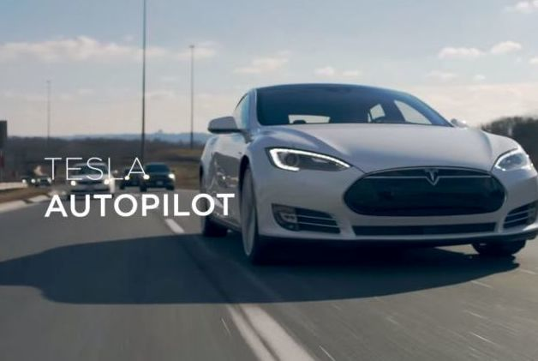
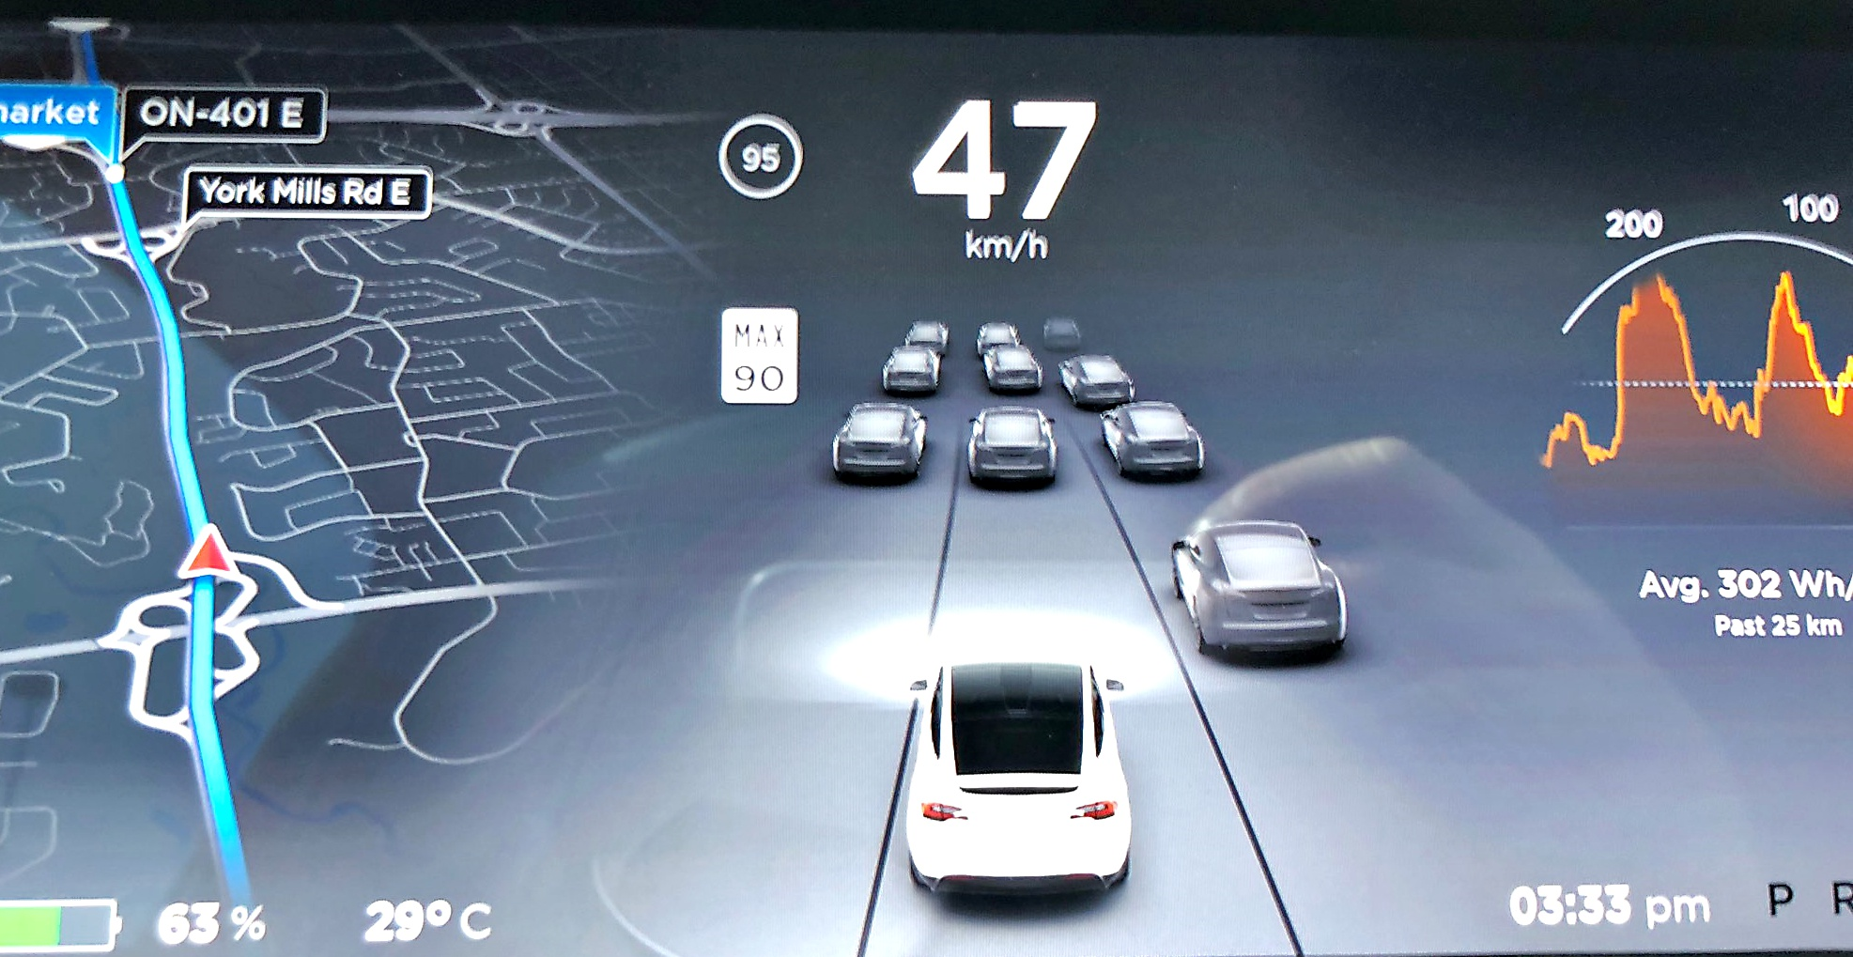
Autopilot ویژگی های سیستم
هشدار برخورد از جلو و جانب
این ویژگی به راننده از وجود هرگونه مانع در جلو یا کنار خودرو
هشدارمی دهد و همچنین باعث کاهش سرعت خودرو و حتی هدایت آن برای جلوگیری ازمانع می شود.
نورهای بالای اتوماتیک
زمانی که راننده توسط چراغ های ماشین دیگری در معرض تشدید نور قرار گیرد یا به هر دلیلی توجهی نداشته باشد، به طور خودکار نور بالا روشن می شود.

Slide 9
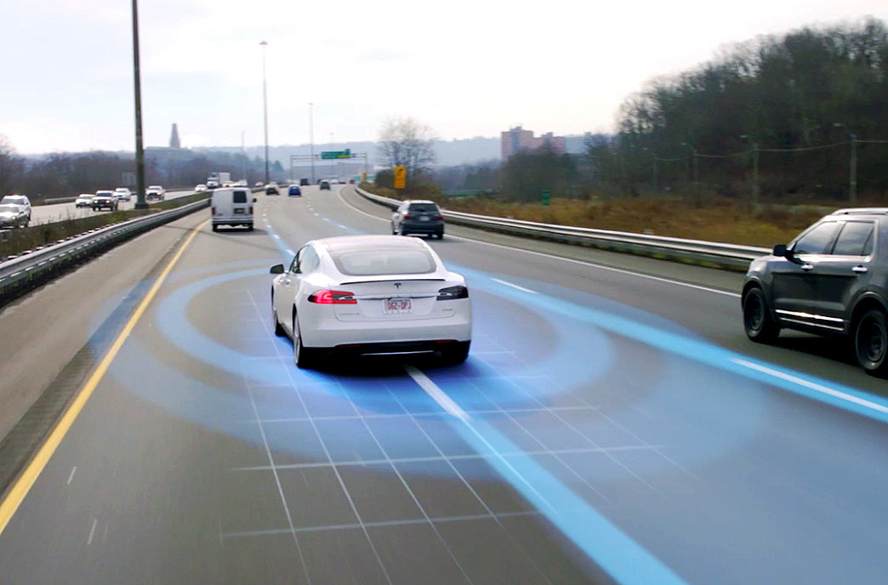
فرمان اتوماتیک
در محیط های شهری یا در جایی که هیچ خط کشی یا چراغ راهنمایی وجود ندارد، خودرویی حتی اگر با سرعت بالا در حال رانندگی باشد خودرو را در وسط لاین خیابان نگه می دارد.
احضار هوشمند
می توان از آن برای خارج کردن ماشین از گاراژ یا حتی برای خارج کردن ماشین از مسیر عبور استفاده کرد؛ هنگامی که دکمه احضار زده می شود، خودرو از طریق سنسورها درباره محیط اطراف قضاوت می کند، خود را به سمت راننده می رساند و تا زمانی که راننده وارد شود کاملا متوقف می شود. هنگامی که راننده وارد شد، خودرو دوباره حرکت می کند.

Slide 10
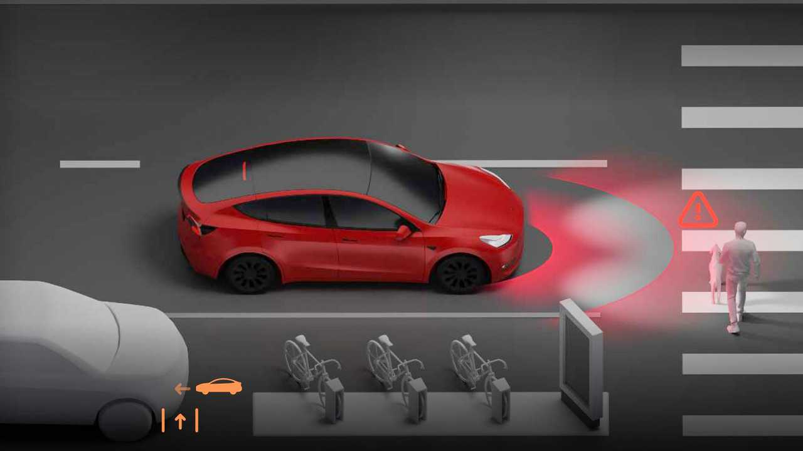
ترمز اضطراری خودکار
ترمز خودکار و کاهش سرعت زمانی اتفاق
می افتد که سیستم حس کند خودرو با هر چیزی
برخورد خواهد کرد.

Slide 11
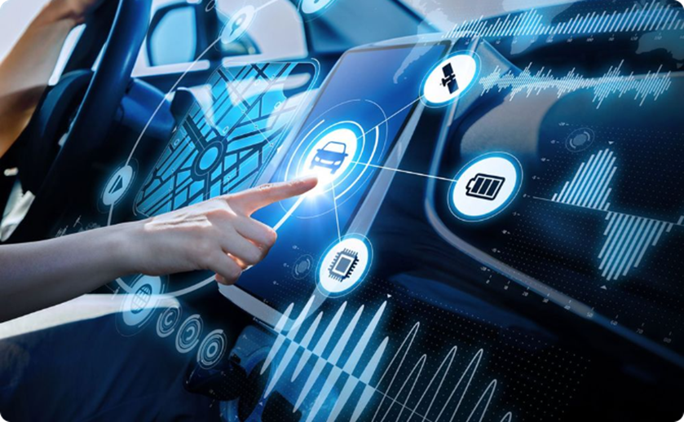
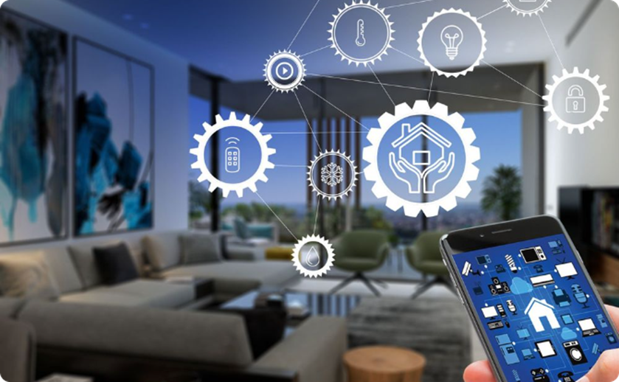
تأثیرات اتصال خودرو به شبکه
خودروی متصل
اتصال خودرو ها به شبکه اینترنت به رایانه مرکزی اطلاعات دسترسی داده و امکانات وسیعی در اختیار رانندگان قرار میدهد.
تجربه هوشمند
اتصال خودرو به سیستم های هوشمند خانه، باعث ارائه یک تجربه متفاوت و متصل شدن متناسب با روزمرگی کاربر می شود.

Slide 12
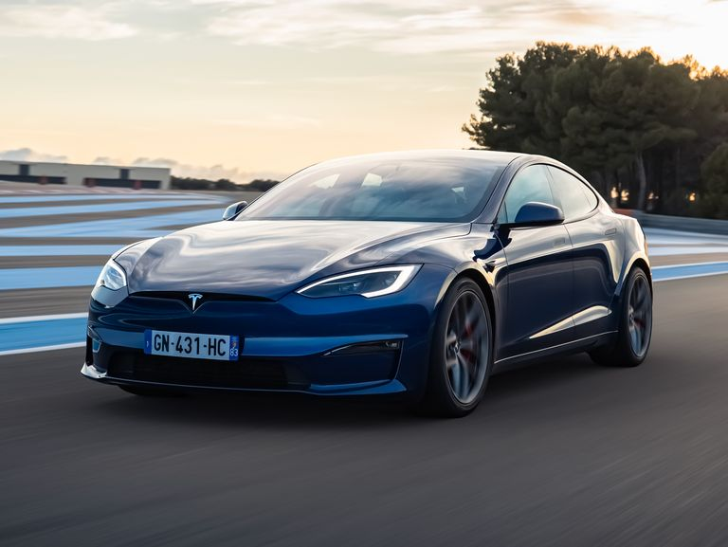

مزیت های استفاده ازAI در تسلا
تجربه رانندگی بهتر
استفاده از هوش مصنوعی در تسلا تجربه رانندگی را بهبود بخشیده و سفر را آسان تر می کند.
حفاظت از محیط زیست
استفاده از فناوری هوشمند خودروها منجر به کاهش آلودگی و مصرف سوخت می شود و برای حفظ محیط زیست بسیار مؤثر است.
عملکرد بهتر
سیستم های هوشمند خودرو عملکرد بهتر را به دنبال دارند و مسیریابی پارکینگ و رانندگی خودکار را ممکن می سازند.

Slide 13




چالش ها و مشکلات استفاده ازAI در خودروها
امنیت سیستم
حملات سایبری می توانند بر روی سیستم های هوشمند خودرو تأثیر بگذارند و خطر امنیتی را افزایش دهند.
دسترسی به داده ها
در برخی موارد، استفاده از داده های شخصی دارای چالش های حفظ حریم خصوصی می باشد.
قابلیت ارتباطی
برخی از خدمات مرتبط با AIدر خودرو ها در مناطقی با کاهش دسترسی به اینترنت، می توانند متأثر شوند.
پذیرش عمومی
علی رغم گزارشات متعدد تصادف خودهای تسلا، بعضی افراد ممکن است به استفاده از خودروهای هوشمند با AI مقاومت کنند و دید روشنفکرانه ای نسبت به این تکنولوژی داشته باشند.
4

Slide 14
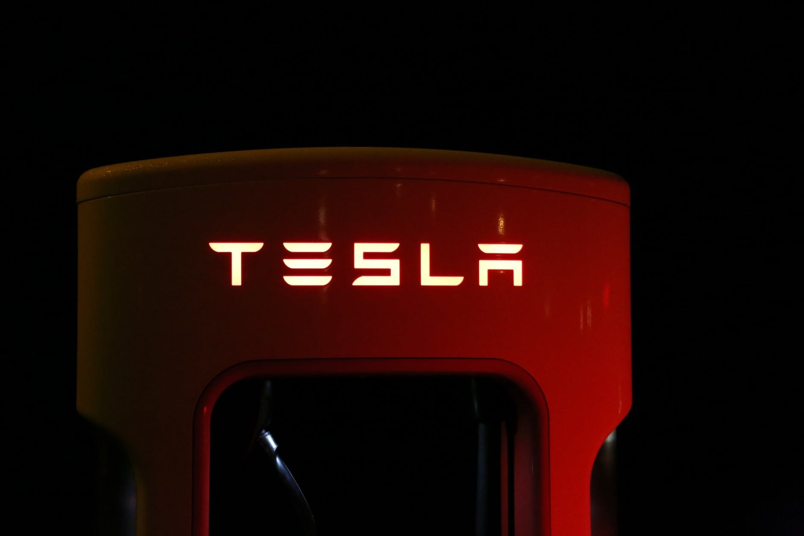
Thank you
Pouria Mouris
Professor:
Zahra Asaei

